Slide 1

한국기술교육대학교 능력개발교육원
구글 텐서플로우 인스톨하기
구글 텐서플로우 인스톨하기
유양규(Rotunda)

Slide 2



01
02
구글 텐서플로우 인스톨하기
구글 Colab 실행하기

Slide 3

인공지능 소개
01
구글 텐서플로우 인스톨하기

Slide 4

01
구글 텐서플로우 인스톨하기
왜 파이썬 인가?
장점 1. 읽고 사용하기가 쉽다.
파이썬 개발자이자 PyPL 언어 인덱스를 운영하는 블로거인 피에르 카보넬은 “파이썬 프로그램의 주요 특성은 읽기 쉽다는 데 있다”고 말했다. 카보넬은 “이점이 많은 개발자에게 혜택을 가져다주었다. 프로그램 작성에 있어서 개발자의 생각을 명확하게 발전시켜줄 뿐만 아니라, 이 프로그램을 유지 보수하거나 개선하는데에도 많은 도움을 준다. 두 사례 모두에서 C++나 자바 같은 언어보다도 파이썬 프로그램은 훨씬 공수가 더 적게 들어간다”고 말했다. 즉, 파이썬의 안정성은 오픈소스 개발을 돕는다는 의미다.
source: http://www.itworld.co.kr/news/92103

Slide 5
01
구글 텐서플로우 인스톨하기
왜 파이썬 인가?
장점 2. 사물인터넷 기회.
파이썬은 라즈베리파이가 기반으로 하고 있는 만큼 사물인터넷에서도 인기를 얻을 것이라고 카보넬은 말한다. 라즈베리파이의 설명서에서는 파이썬 언어를 “사용이 쉬운 (읽고 쓰기 쉬운) 환상적이고 강력한 프로그래밍 언어로, 라즈베리파이와 더불어 사용자의 프로젝트를 실제 세계와 연결해준다”고 이야기한다.
source: http://www.itworld.co.kr/news/92103

Slide 6
01
구글 텐서플로우 인스톨하기
왜 파이썬 인가?
장점 3. 비동기식 코딩
디벨은 “파이썬은 쓰레딩 대신 단일 이벤트 루프를 사용해 소수 유닛에서 작업하는 비동기식 코드를 작성하는 데 뛰어나다”며, “이 코드는 혼란스러운 자원 경쟁이나 교착상태를 유발하지 않고도 작성과 유지보수를 수월하게 만들어준다고 말했다. “파이썬의 발생자는 이런 방식으로 많은 프로세싱 루프를 끼워 넣는 훌륭한 방식이다.”
source: http://www.itworld.co.kr/news/92103

Slide 7
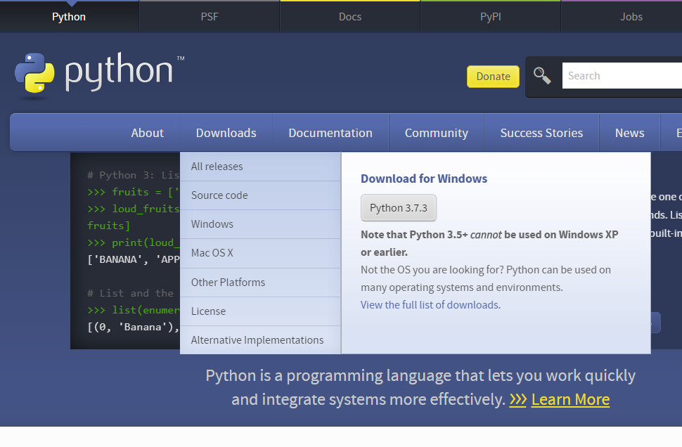
01
구글 텐서플로우 인스톨하기
파이썬 설치
링크 https://www.python.org/ 로 가서, Downloads 클릭하고, 파이썬 최신 버전(3.7.3)을 설치.

Slide 8
01
구글 텐서플로우 인스톨하기
윈도우즈에 아나콘다, 텐서플로 설치하기
텐서플로(TensorFlow)에 필요한 것
파이썬(Python) - 개발 환경 (파이썬 공식 사이트에서 인스톨파일을 다운받아 설치)
과학 계산을 위한 여러 파이썬 패키지를 따로 설치.
대표적으로 pandas, numpy, scikit-learn 등
이런 패키지들은 설치할 때 잘 안 돌아가는 어려움
운영체제 환경에 맞게 패키지들을 미리 준비해 놓은 배포판을 더 선호함

Slide 9
01
구글 텐서플로우 인스톨하기
윈도우즈에 아나콘다, 텐서플로 설치하기
아나콘다(Anaconda)
텐서플로 뿐만 아니라 머신러닝과 딥러닝을 위한 파이썬 언어 필요한 여러가지 도구를 손쉽게 한 번에 설치
과학 계산용이거나 범용적으로 가장 인기있는 파이썬 배포판은 입니다.
주피터 노트북(Jupyter Notebook)을 실행
기타 - 캐노피(Canopy)및 액티브파이썬(ActivePython) 등
Notes:
https://tensorflow.blog/%EC%9C%88%EB%8F%84%EC%9A%B0%EC%A6%88%EC%97%90-%EC%95%84%EB%82%98%EC%BD%98%EB%8B%A4-%ED%85%90%EC%84%9C%ED%94%8C%EB%A1%9C%EC%9A%B0-%EC%84%A4%EC%B9%98%ED%95%98%EA%B8%B0/
텐서플로(TensorFlow)를 사용하려면 파이썬(Python) 개발 환경이 필요합니다. 파이썬 공식 사이트에서 인스톨파일을 다운받아 설치할 수 있지만 과학 계산을 위한 여러 파이썬 패키지를 따로 설치해야 합니다. 대표적으로는 SciPy, NumPy, scikit-learn 등이 있습니다. 이따금 이런 패키지들을 설치할 때 곤란한 경우가 생길 수 있습니다. 그래서 운영체제 환경에 맞게 패키지들을 미리 준비해 놓은 배포판을 많은 사람들이 선호합니다. 특별히 여러 버전의 파이썬에서 실험을 해야한다거나 Windows 환경이라면 더욱 그렇습니다. 텐서플로 뿐만 아니라 머신러닝과 딥러닝을 위한 언어로서 파이썬을 선택했다면 필요한 여러가지 도구를 손쉽게 한 번에 설치해 줄 것입니다.
과학 계산용이거나 범용적으로 가장 인기있는 파이썬 배포판은 아나콘다(Anaconda)입니다. 캐노피(Canopy)나 액티브파이썬(ActivePython) 등도 있지만 아나콘다가 안정적이고 피드백이 빠른 편입니다. 이 글에서는 Windows에 아나콘다와 텐서플로를 설치하고 IPython 쉘과 주피터 노트북(Jupyter Notebook)을 실행하는 과정을 설명하겠습니다.

Slide 10
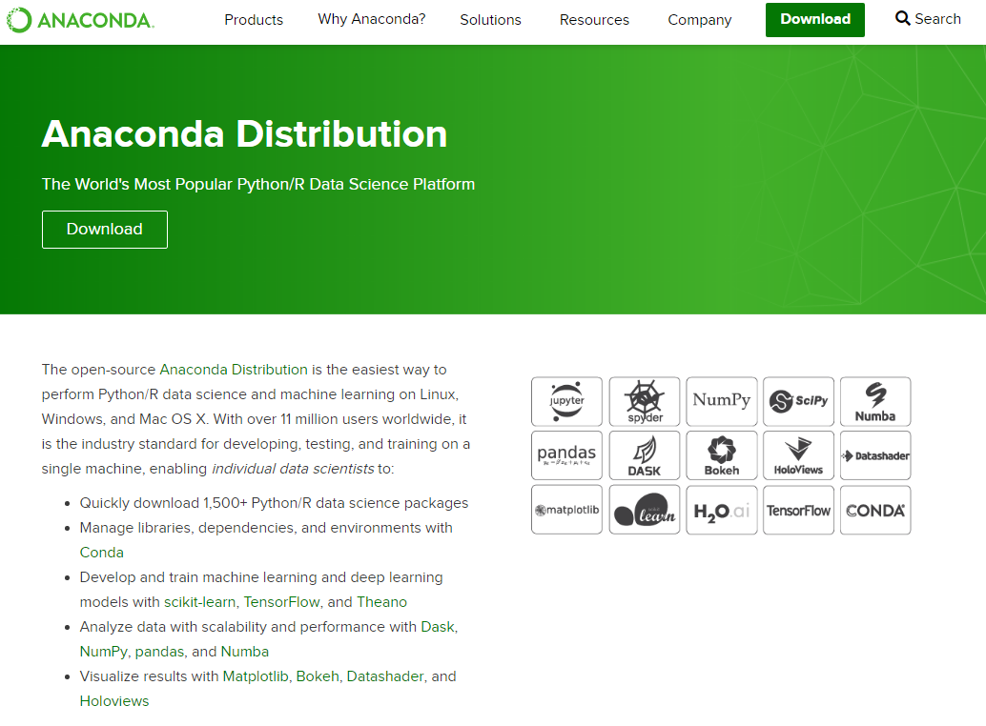
01
구글 텐서플로우 인스톨하기
아나콘다 설치
브라우저로 아나콘다 다운로드 페이지에 접속합니다.
https://www.anaconda.com/distribution/

Slide 11
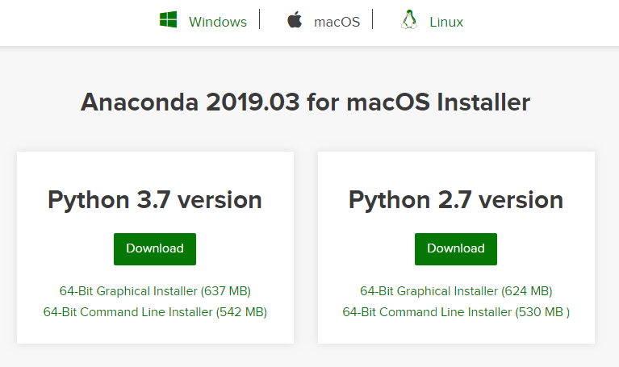
01
구글 텐서플로우 인스톨하기
아나콘다 설치
파이썬 2.7과 3.7 버전의 Windows용 설치 파일이 있습니다.
Windows용 텐서플로 바이너리 패키지는 현재 파이썬 3.5, 3.6, 3.7버전을 지원하므로 아나콘다의 파이썬 3.7 버전을 설치해야 합니다.
Notes:
파이썬 2.7과 3.7 버전의 Windows용 설치 파일이 있습니다. Windows용 텐서플로 바이너리 패키지는 현재 파이썬 3.5, 3.6, 3.7버전을 지원하므로 아나콘다의 파이썬 3.7 버전을 설치해야 합니다. 텐서플로의 바이너리는 64비트용이므로 만약 사용하는 컴퓨터가 32비트라면 텐서플로 소스를 직접 컴파일하여 설치해야 합니다. 텐서플로는 공식적으로 Windows에서 직접 소스를 컴파일하는 것을 지원하지 않습니다. 사용하는 Windows 컴퓨터가 32비트인지 64비트인지 확인하려면 여기를 참고하세요.

Slide 12
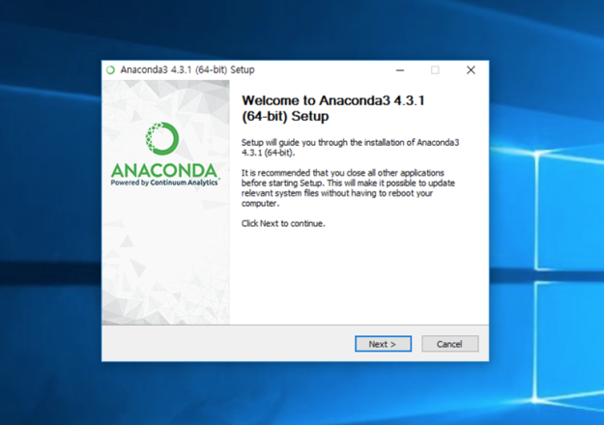
01
구글 텐서플로우 인스톨하기
아나콘다 설치
Setup을 시작합니다.

Slide 13
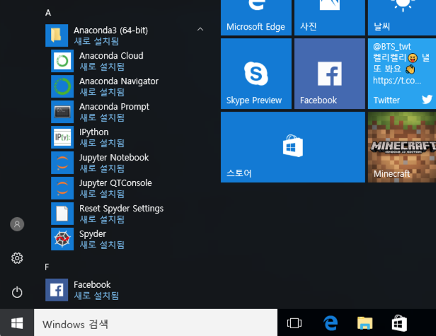
01
구글 텐서플로우 인스톨하기
아나콘다 설치
이 다음부터는 Anaconda Prompt에서 명령행 인터페이스를 사용해서 진행하겠습니다

Slide 14
01
구글 텐서플로우 인스톨하기
아나콘다 설치
Anaconda Prompt에 들어오면 conda 패키지 관리자를 사용할 수 있습니다.
먼저 conda 자체를 업데이트합니다.
>conda update -n base conda
다음엔 설치된 파이썬 패키지를 모두 최신 버전으로 업데이트합니다.
>conda update --all

Slide 15
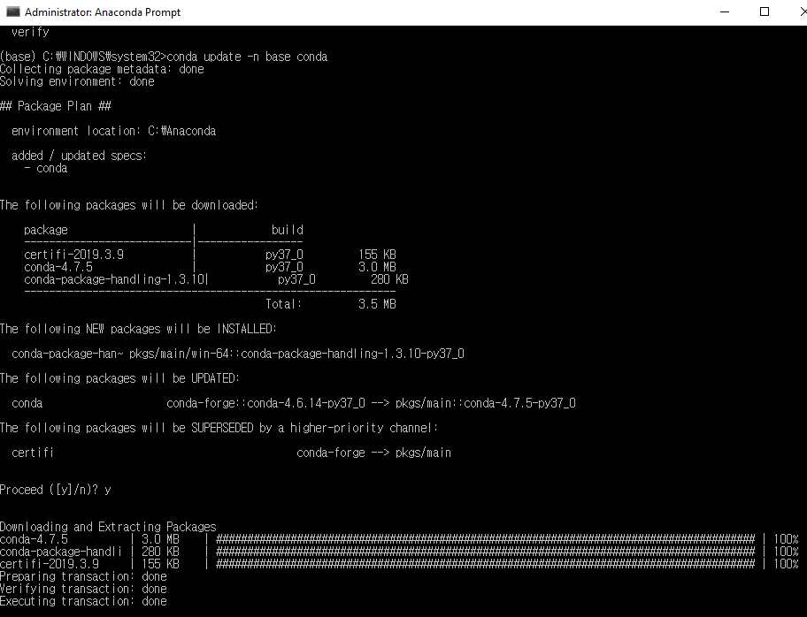
01
구글 텐서플로우 인스톨하기
아나콘다 설치

Slide 16
01
구글 텐서플로우 인스톨하기
텐서플로우 설치
아나콘다 배포판에는 텐서플로 최신 버전이 늦게 포함되므로 파이썬 기본 패키지 관리자인 pip로 텐서플로를 설치합니다.
>pip install tensorflow

Slide 17
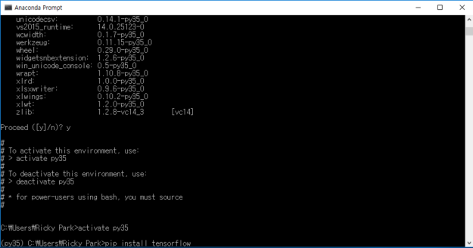
01
구글 텐서플로우 인스톨하기
텐서플로우 설치
>pip install tensorflow

Slide 18
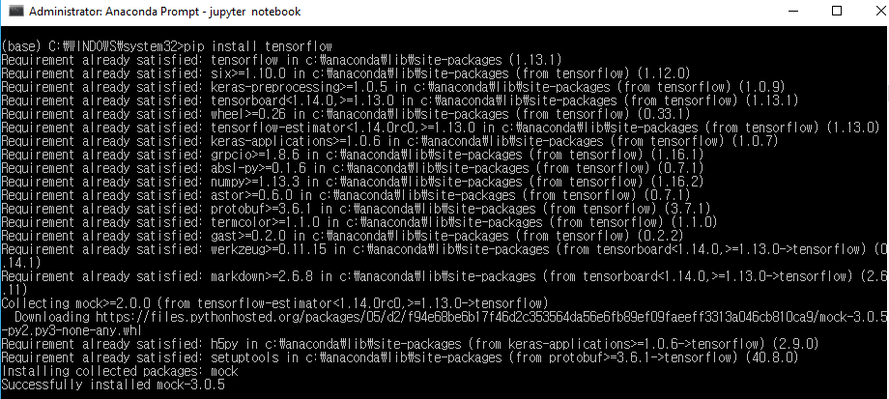
01
구글 텐서플로우 인스톨하기
텐서플로우 설치
>pip install tensorflow
이미 설치가 된 경우는 ‘Requirement already satisfied’라는 메세지가 보여집니다.

Slide 19
01
구글 텐서플로우 인스톨하기
주피터 실행
주피터 노트북을 실행하려면 아나콘다 프롬프트에서 jupyter notebook 명령을 사용합니다.
>jupyter notebook
주피터 노트북이 실행되면 자동으로 기본 브라우저가 실행되어 주피터 노트북 서버에 접속합니다.

Slide 20
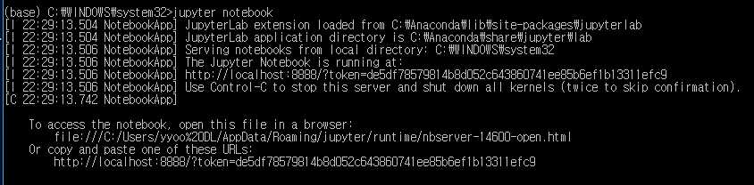
01
구글 텐서플로우 인스톨하기
주피터 실행

Slide 21
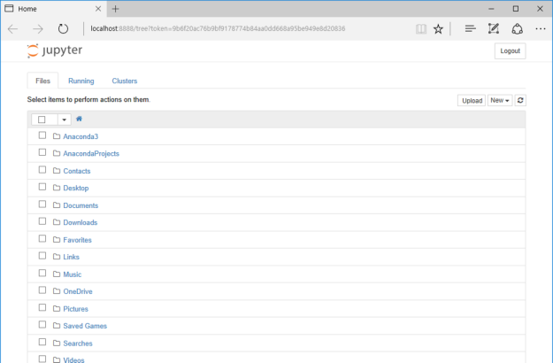
01
구글 텐서플로우 인스톨하기
주피터 실행
로컬 컴퓨터의 주피터 노트북 서버 주소는 http://localhost:8888/ 입니다.
주피터 노트북을 실행한 현재 폴더를 기본 홈 페이지로 설정됩니다.
이 폴더 하위에 파이썬 주피터 노트북을 만들고 실행할 수 있습니다.

Slide 22
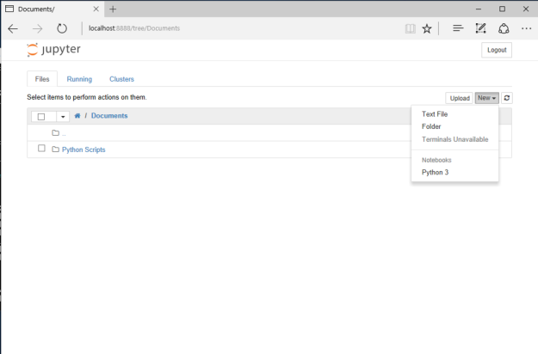
01
구글 텐서플로우 인스톨하기
주피터 실행
Documents 폴더로 들어가서 새로운 파이썬 노트북을 만들어 보겠습니다. 오른쪽 위에 있는 New 버튼을 누르면 새로운 파이썬 3 주피터 노트북을 생성할 수 있습니다.

Slide 23
01
구글 텐서플로우 인스톨하기
주피터 실행
새로운 브라우저 탭이 열리면서 Untitled 노트북이 생성됩니다.
첫번째 코드 셀(cell)에 import tensorflow as tf를 입력하고 Shift+엔터 키를 입력합니다.
아무런 메세지가 나오지 않으면 텐서플로를 주피터 노트북에서 사용할 수 있도록 설치에 성공한 것입니다.
또한, tf.__version__ 로 현재 텐서플로우 버전을 알수 있습니다.

Slide 24
인공지능 소개
02
구글 Colab 실행하기

Slide 25
02
구글 Colab 실행하기
Google Colab
Colaboratory는 설치가 필요없고 전적으로 클라우드에서 실행되는 무료 Jupyter 노트북 환경
Colaboratory를 사용하면 브라우저에서 무료로 코드를 작성하고 실행하고 분석을 저장 및 공유하며 강력한 컴퓨팅 리소스에 액세스 가능
코랩에선 파이썬을 자유롭게 코딩할 수 있고, 텐서플로우나 케라스 등 딥러닝 라이브러리도 쉽게 사용가능
데이터 관련 처리를 하다보면 자신의 데이터를 클라우드 상에서 올려서 테스트 해야할 때가 있는데, 로컬 디스크에서 코랩 클라우드 상에 바로 업로드 가능.
또한, 구글 드라이브 상에 올린다음 연동 후 사용 가능
아래 링크에서 시작
https://colab.research.google.com/
source: https://tykimos.github.io/2019/01/22/colab_getting_started/
Notes:
source: https://tykimos.github.io/2019/01/22/colab_getting_started/

Slide 26
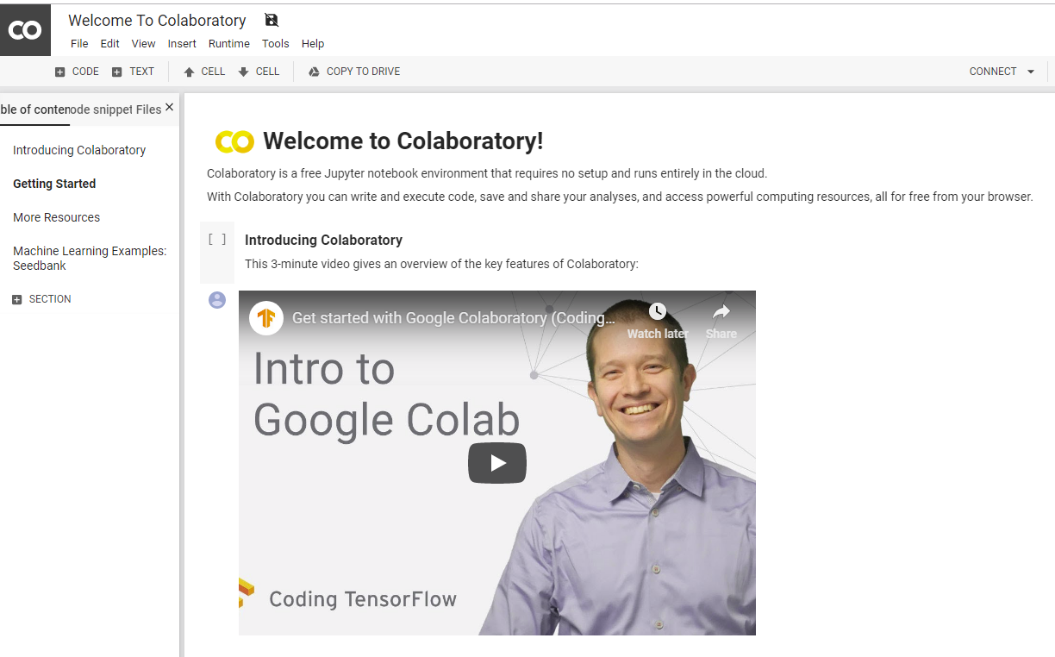
02
구글 Colab 실행하기
Google Colab(Colaboratory)
Google 계정
실시간 저장
Share
Collaboration
풍부한 resource
Notes:
source: https://colab.research.google.com/

Slide 27
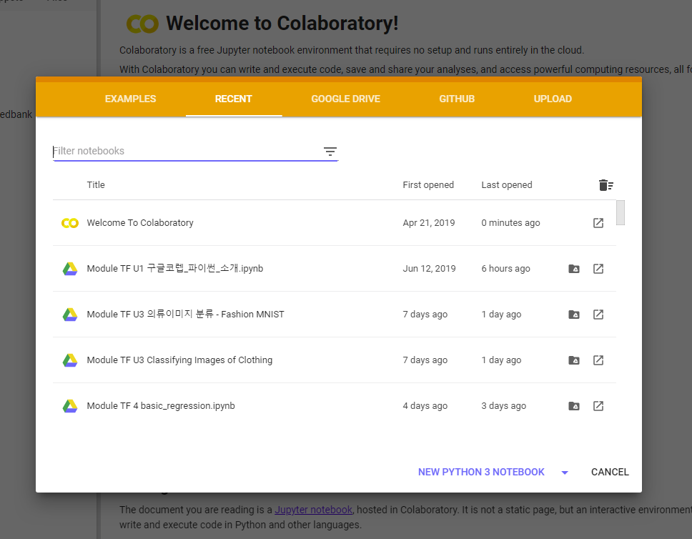
02
구글 Colab 실행하기
Google Colab(Colaboratory)
풍부한 resource
Examples / Recent
Google Drive
깃허브(Github)
Upload
Notes:
source: https://colab.research.google.com/
Git - https://dare.wisc.edu/surveys/survey-results/1965-1970/farm-animals/k36a/

Slide 28
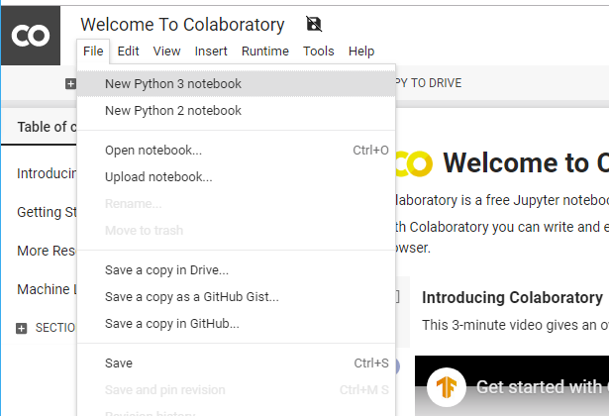
02
구글 Colab 실행하기
Google Colab(Colaboratory)
새로운 노트북 시작
New Python 3 notebook
Notes:
source: https://colab.research.google.com/

Slide 29
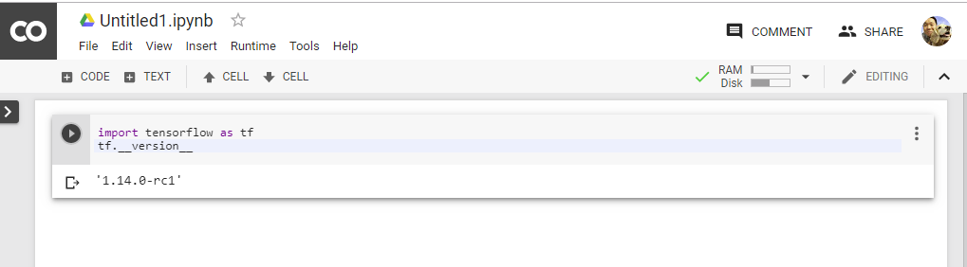
02
구글 Colab 실행하기
Google Colab(Colaboratory)
텐서플로우 불러온 후 버전 확인하기
import tensorflow as tf
tf.__version__
Notes:
source: https://colab.research.google.com/

Slide 30
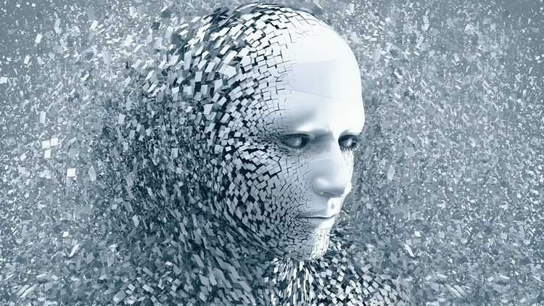
End of slide
source: https://www.udemy.com/artificial-intelligence-az/

Slide 31
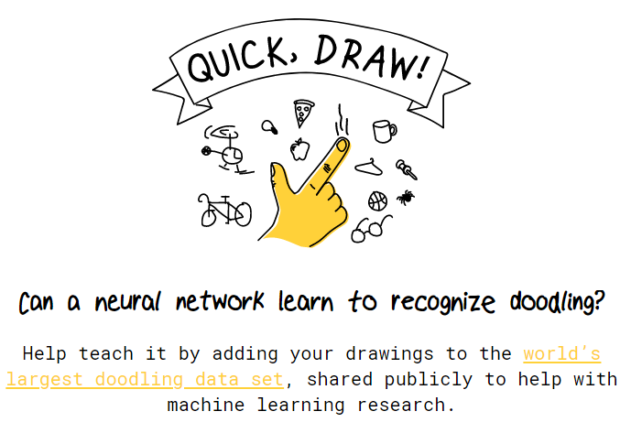
Questions & Answers
https://quickdraw.withgoogle.com/

